Slide 1
(Ceuta y Melilla: Europa en África)
سبتة ومليلية: أوروبية بالسيادة… إفريقية بالموقع

Slide 2
التعريف العام
سبتة ومليلية هما مدينتان ساحليتان تقعان في شمال إفريقيا، ولكن تخضعان للسيادة الإسبانية.
تتمتع كل منهما بنظام حكم ذاتي ضمن الدولة الإسبانية منذ سنة 1995.️
تُعتبران جزرًا سياسية داخل محيط مغربي، ويمثلان الحدود البرية الوحيدة بين أوروبا وإفريقيا

Slide 3
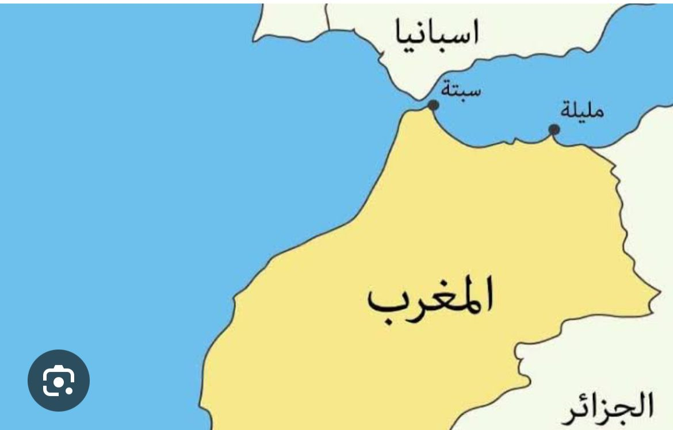
الموقع الجغرافي
سبتة تطل على مضيق جبل طارق، ما يمنحها موقعًا استراتيجيًا حساسًا بين البحر المتوسط والمحيط الأطلسي.
مليلية تقع شرقًا على البحر الأبيض المتوسط، على بُعد حوالي 200 كيلومتر من سبتة.
كلا المدينتين لهما حدود برية مباشرة مع المغرب، وبحرية مع إسبانيا، مما يجعلهما نقاط عبور رئيسية.

Slide 4
الجذور التاريخية
الوجود الإسباني في مليلية بدأ سنة 1497، في سياق التوسع الكاثوليكي بعد سقوط غرناطة.
سبتة خضعت أولاً للبرتغال منذ 1415، ثم انتقلت رسميًا لإسبانيا في “معاهدة لشبونة” سنة 1668.
المغرب، منذ استقلاله عام 1956، يعتبر المدينتين جزءًا لا يتجزأ من أراضيه، لكن لم يتم تسليط ضغط دولي على هذا الملف مثل قضية جبل طارق.

Slide 5
الوضع القانوني والسياسي
وفقًا للدستور الإسباني، المدينتان جزء من “الوحدة الترابية الوطنية”، وتتمتعان ببرلمان محلي وتمثيل داخل البرلمان الإسباني.
الاتحاد الأوروبي يعترف بهما كأراضٍ أوروبية، مما يجعلهما خاضعتين لقانون الاتحاد الأوروبي.
المغرب يعتبرهما “مناطق محتلة”، لكن لم يُقدم بعد على خطوات قانونية داخل الأمم المتحدة، بخلاف قضايا استعمارية أخرى.

Slide 6
الجدران الحدودية والأمن
المدينتان محاطتان بجدران أمنية شديدة التحصين، بطول 12 كم في سبتة، و13 كم في مليلية. الجدار مجهّز بأبراج مراقبة، كاميرات حرارية، وأجهزة استشعار حركة.
الهدف الأساسي هو وقف الهجرة غير النظامية من دول إفريقيا جنوب الصحراء إلى أوروبا.
في السنوات الأخيرة، شهدت الحدود اقتحامات جماعية عنيفة، خلّفت إصابات ووفيات.

Slide 7
التنوع الثقافي والديني
التركيبة السكانية تشمل:
▫️ إسبان مسيحيين
▫️ مغاربة مسلمون
▫️ يهود
▫️ أمازيغ
اللغة الرسمية هي الإسبانية، لكن العربية والأمازيغية حاضرتان في الحياة اليومية، خاصة بين المسلمين.
الدولة الإسبانية تعترف رسميًا بـ عيد الأضحى كعطلة رسمية في سبتة ومليلية، في سابقة .أوروبية

Slide 8
¡Gracias por su atención!
Basmala Hassan

